Slide 1



Diseño de un Sistema de Gestión para áreas de recreación en la comunidad de Duran
Verónica Lara – Dalia Sánchez
Facultad de Ingeniería en Electridad y Computación

Slide 2
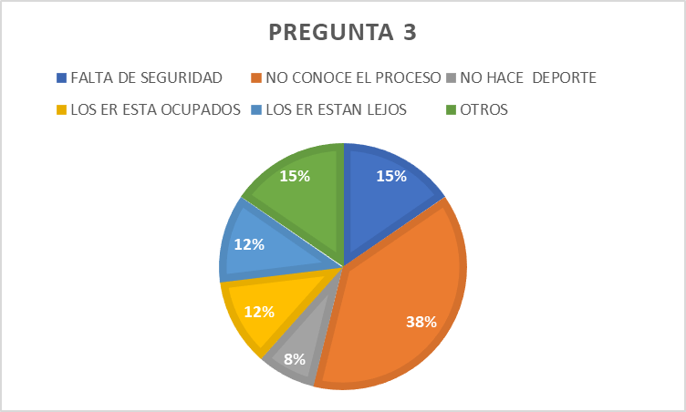
DEFINICIÓN DEL PROBLEMA
El desconocimiento en los ciudadanos del cantón Durán sobre las áreas recreativas que este tiene a disposición y sobre el proceso requerido para hacer uso de las mismas, produce un bajo porcentaje de utilización de estos espacios.

Slide 3
Causas
Desconocimiento de las áreas recreativas con las que cuenta el Cantón.
Desconocimiento del proceso para realizar las reservas
Inseguridad en las canchas y sus alrededores
Áreas en malas condiciones por falta de mantenimiento
Monopolización de las áreas, que no da la apertura a que más personas tengan oportunidad de usarlas.

Slide 4
Efectos
Las causas anteriormente mencionadas tienen un mismo efecto, el cual es el poco uso que los ciudadanos le dan a las áreas recreativas con las que el cantón Durán cuenta para diferentes actividades realizadas por los ciudadanos.

Slide 5

Retroalimentación Comunitaria
RETROALIMENTACION DE ESTADO DE AREAS AL FINALIZAR TIEMPO DE USO
Usted se identifica como:
Encargado
Grupo Comunitario
Selecciones el nombre del área
Primavera II
5 Junio B3
El Bosque
La Ferroviaria
El Arbolito
Seleccione la fecha
Seleccione un horario
Encontró desperdicios
Si
No
Desperdicios dentro del área
1…..5
Encontró daños
si
no
Daños causados en este horario
1…..5
02/11/2017
02/11/2017 | 20:00 | 21:00 | 22:00
03/11/2017 | 20:00 | 21:00 | 22:00
04/11/2017 | 20:00 | 21:00 | 22:00

Slide 6

PLANIFICACION
Nombre de la tarea | Fecha Inicio | Fecha Fin | Dias | Estado
Sprint 1 | 21/10/2017 | 12/11/2017 | 23
Analisis de la problemática | 21/10/2017 | 25/10/2017 | 5 | culminado
Levantamiento de Requerimientos | 26/10/2017 | 26/10/2017 | 1 | culminado
Investigación de productos similares | 27/10/2017 | 27/10/2017 | 1 | culminado
Reunión con grupo Interdisciplinario | 28/10/2017 | 28/10/2017 | 1 | culminado
Creación del concepto | 29/10/2017 | 01/11/2017 | 4 | En progreso
Reunión con encargado del proyecto en M. de Durán | 07/11/2017 | 07/11/2017 | 1 | En progreso
Elaboracion capitulo 1 del documento final | 02/11/2017 | 12/11/2017 | 11 | En progreso
Sprint 2 | 13/11/2017 | 10/12/2017 | 28
Analisis de la herramienta a utilizar | 13/11/2017 | 13/11/2017 | 1 | PENDIENTE
Diseño del prototipo | 13/11/2017 | 17/11/2017 | 5 | PENDIENTE
Reunion con grupo multidisciplinario | 18/11/2017 | 18/11/2017 | 1 | PENDIENTE
Pruebas de complementos de desarrollo | 20/11/2017 | 22/11/2017 | 3 | PENDIENTE
Realizar la arquitectura de la aplicación | 23/11/2017 | 25/11/2017 | 3 | PENDIENTE
Diseño de la base de datos | 26/11/2017 | 26/11/2017 | 1 | PENDIENTE
Reunión con encargado de Sistemas en M. de Durán | 01/12/2017 | 01/12/2017 | 1 | PENDIENTE
Elaborar Capitulo 2 | 02/12/2017 | 10/12/2017 | 9 | PENDIENTE

Slide 7
PLANIFICACION
Sprint 3 | 11/12/2017 | 12/01/2018 | 33 | PENDIENTE
Implementacion | 11/12/2017 | 30/12/2017 | 20 | PENDIENTE
Ingresos de datos para pruebas | 02/01/2018 | 03/01/2018 | 2 | PENDIENTE
Pruebas de prototipo | 03/01/2018 | 05/01/2018 | 3 | PENDIENTE
Reunion con grupo multidisciplinario | 06/01/2018 | 06/01/2018 | 1 | PENDIENTE
Diseñar la de imagen del sistema | 07/01/2018 | 09/01/2018 | 3 | PENDIENTE
Elaborar Capitulo 3 | 09/01/2018 | 12/01/2018 | 4 | PENDIENTE
Sprint 4 | 15/01/2018 | 02/02/2018 | 19 | PENDIENTE
Pruebas de implementacion | 15/01/2018 | 21/01/2018 | 7 | PENDIENTE
Revision de diseño | 22/01/2018 | 25/01/2018 | 4 | PENDIENTE
Elaboracion del poster | 26/01/2018 | 30/01/2018 | 5 | PENDIENTE
Elaboracion del documento final | 31/01/2018 | 02/02/2018 | 3 | PENDIENTE

Slide 8
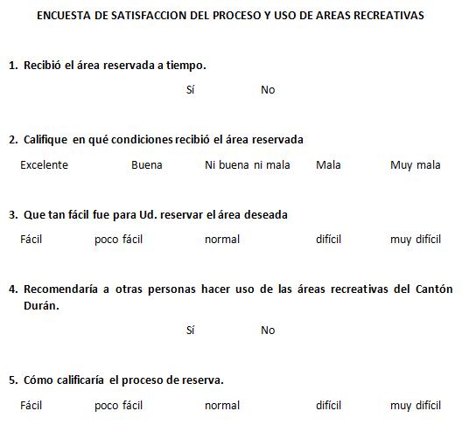

Slide 9









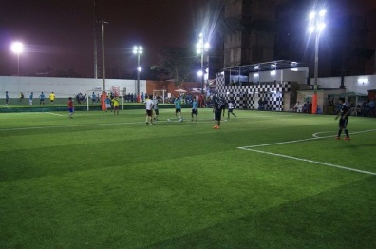




Poceso de Reservas
Documento solicitud
Ticket de pago (código)
Ingresar solicitud
CAU
Visualizar flujo
Aprobar / Rechazar

